Slide 1

Курс «Программирование на Java» - Массивы

Slide 2
Тут мы обсуждаем дз...

Slide 3

Stack и Heap
Курс «Программирование на Java» - Массивы
- Вспомниаем какие 2 типа переменных
- Что и где хранится?
- А где массив?

Slide 4
Повторим/вспомним:
Курс «Программирование на Java» - Массивы
1. Какие типы циклов существуют в Java?
2. Что такое цикл for и как он работает?
3. Каким образом можно выйти из цикла в Java?
4. Какой оператор используется для перехода к следующей итерации цикла?
5. Можно ли использовать несколько циклов одновременно в Java?
6. Какой цикл лучше использовать для обхода элементов массива?
7. Какие условия необходимо задать для бесконечного цикла?
8. Какие преимущества имеет цикл while перед циклом for?

Slide 5
Замечания/рекомендации:
Курс «Программирование на Java» - Массивы
Не просто ctrl c + ctrl v
Учим git/github
English в нашем коде и не только

Slide 6
Рассматриваемые вопросы
Курс «Программирование на Java» - Массивы
Массивы
Работа с одномерными массивами
Что такое алгоритм?
Сортировка массива
Бинарный поиск (Двоичный поиск)
API для работы с массивами
Многомерные массивы

Slide 7
Массивы
Курс «Программирование на Java» - Массивы
Массив (Array) - это конечная последовательность упорядоченных элементов одного типа, доступ к каждому элементу в котором осуществляется по его индексу
Размер или длина массива - это общее количество элементов в массиве. Размер массива задается при создании массива и не может быть изменен в дальнейшем
Массивы бывают:
одномерные
многомерные (двух, трех …)

Slide 8
Массивы
Курс «Программирование на Java» - Массивы
В случае с Java массив однороден, то есть во всех его ячейках будут храниться элементы одного типа. Так, массив целых чисел содержит только целые числа (например, типа int), массив строк — только строки, массив из элементов созданного нами класса Dog будет содержать только объекты Dog.
То есть в Java мы не можем поместить в первую ячейку массива целое число, во вторую String, а в третью — “собаку”.

Slide 9

Работа с одномерными массивами
Курс «Программирование на Java» - Массивы
Доступ к элементам массива по индексу элемента
int a0 = array[0];
int a1 = array[1];
Первый индекс - 0
Вычисление длины массива
int length = array.length;

Slide 10
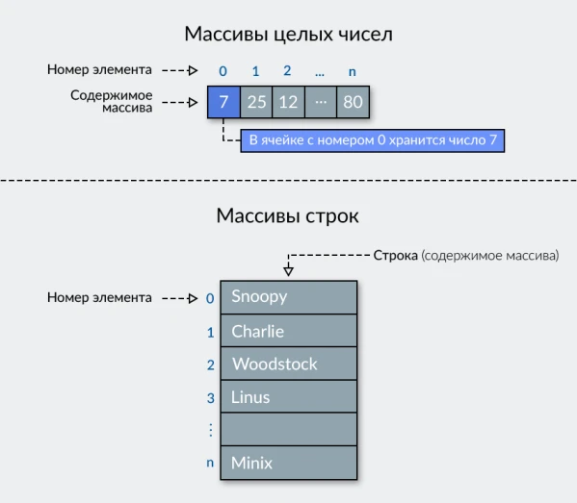
Одномерные массивы
Курс «Программирование на Java» - Массивы

Slide 11
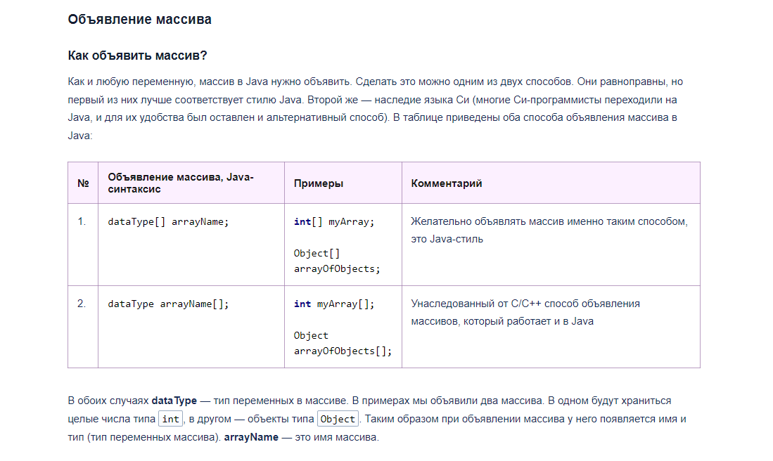
Массивы
Курс «Программирование на Java» - Массивы

Slide 12
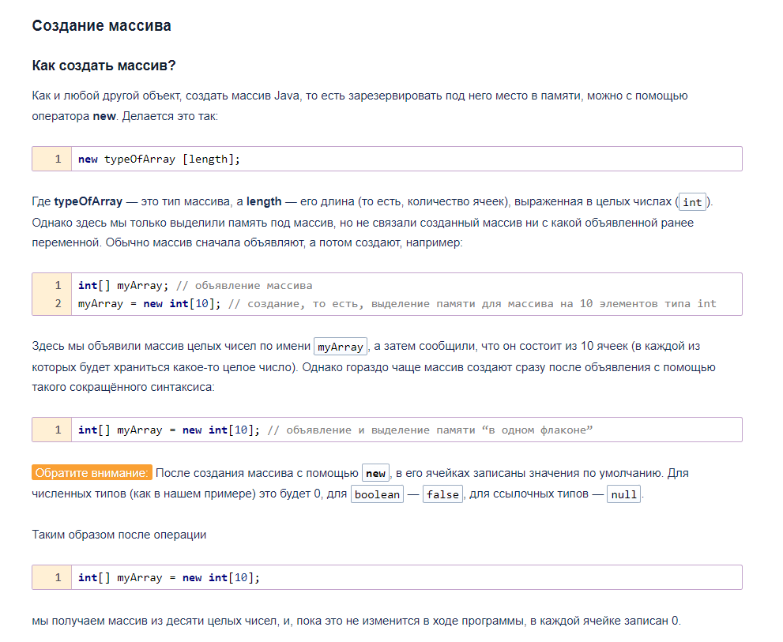
Курс «Программирование на Java» - Массивы

Slide 13
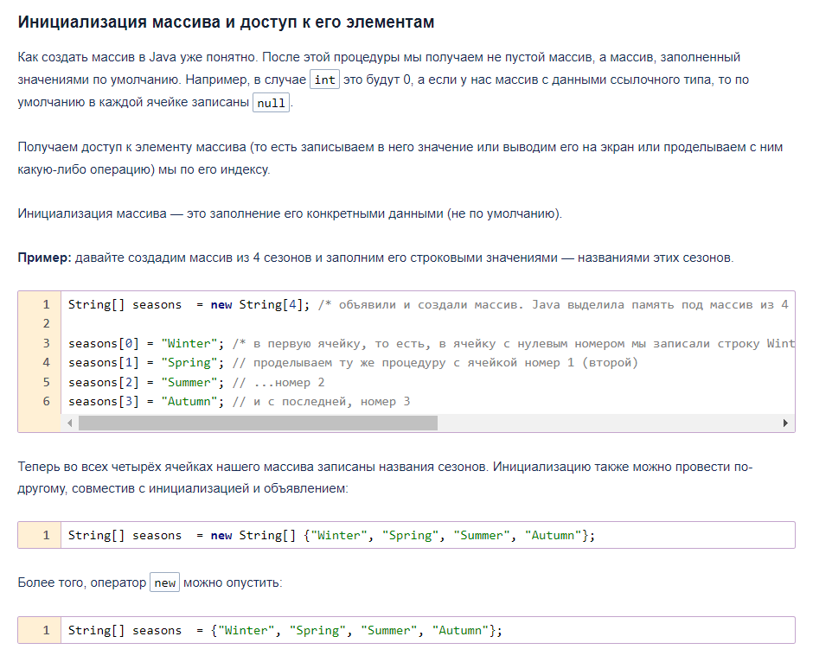
Курс «Программирование на Java» - Массивы

Slide 14
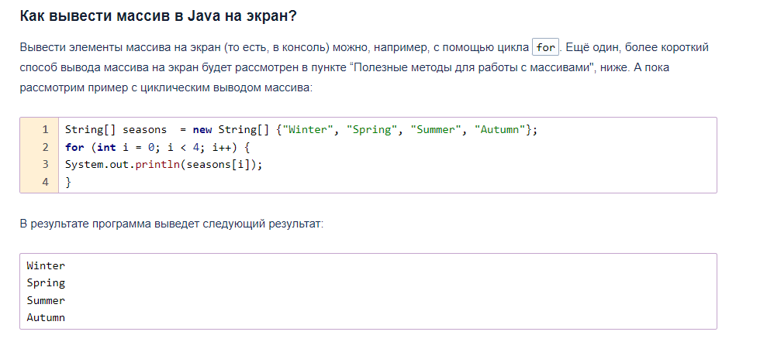
Курс «Программирование на Java» - Массивы

Slide 15
Работа с одномерными массивами: итог
Курс «Программирование на Java» - Массивы
Объявление массива
int[] array;
int arr[]; // не является предпочтительным способом. (из c++)
double[] mas;
long[] values;
Инициализация массива
array = new int[10];
mas = new double[n]; // int n = 5
Начальная инициализация массива
int[] a = {1, 2, 3, 4, 5, 6, 7, 8, 9};

Slide 16
Работа с одномерными массивами
Курс «Программирование на Java» - Массивы
int[] array = new int[10]; // объявление и инициализация массива
Random random = new Random(); // пакет java.util.Random
// заполнение массива случайными числами
for (int i = 0; i < array.length; i++) {
array[i] = random.nextInt(10);
}
// вывод значений массива на экран
System.out.println("Initial array: ");
for (int i = 0; i < array.length; i++) {
System.out.print(array[i] + " ");
}
System.out.println();
// Изменение значений массива на +10
for (int i = 0; i < array.length; i++) {
array[i] += 10;
}
// вывод значений массива на экран при помощи цикла for-each
System.out.println("Final array: ");
for (int i : array) {
System.out.print(i + " ");
}

Slide 17
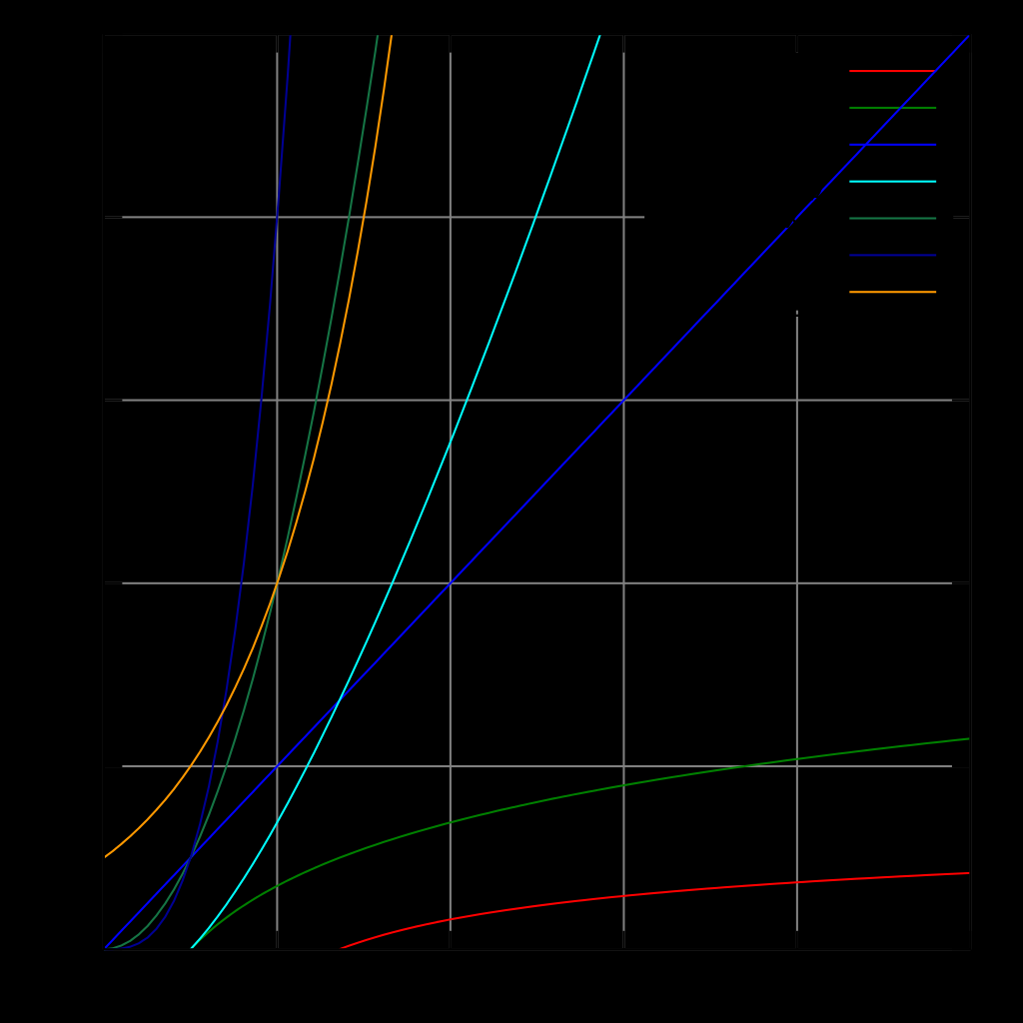
Что такое алгоритм?
Курс «Программирование на Java» - Массивы
Алгоритм - конечная совокупность точно заданных правил решения некоторого класса задач или набор инструкций, описывающих порядок действий исполнителя для решения определенной задачи.
Алгоритмы могут быть оценены по различным критериям:
Время - основной параметр, характеризующий быстродействие алгоритма. Также называют вычислительной сложностью.
Память - выделение дополнительной памяти под временное хранение данных
Устойчивость - не меняет взаимного расположения элементов с одинаковыми значениями
Оценить сложность алгоритма можно оценить построив график функции сложности алгоритма.
O(f(x)) O(f(x^2)) O(f(log(x))) O(f(x^3))
Нотация «O» большое используется для определения максимального времени, которое может потратить алгоритм для решения поставленной задачи

Slide 18


Начнем с самого простого: O(1)
Курс «Программирование на Java» - Массивы
Возьмем массив из 5 элементов
Допустим надо получить первый элемент. Используем для это индекс:

Slide 19
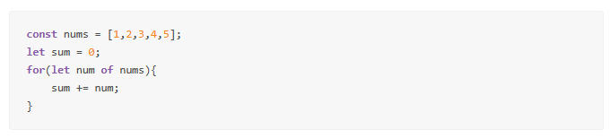
Итерации и «время порядка n»: O(n)
Курс «Программирование на Java» - Массивы
Возьмем тот же массив из 5 элементов
Но теперь просуммируем все элементы
массива.

Slide 20
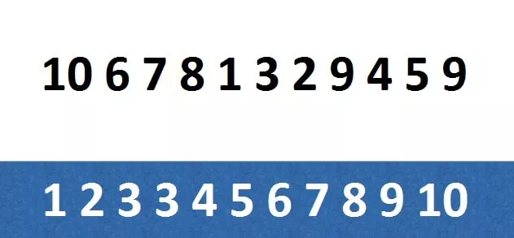


Сортировка массива
Курс «Программирование на Java» - Массивы
Сортировкой массива называется процесс упорядочивания элементов массива по возрастанию или по убыванию
Придумайте алгоритм сортировки массива по возрастанию
Какова его сложность?

Slide 21
Поговорим о методах в Java
Курс «Программирование на Java» - Массивы
Метод — это именованный блок кода, объявляемый внутри класса. Он содержит некоторую законченную последовательность действий (инструкций), направленных на решение отдельной задачи, который можно многократно использовать.
Иными словами, метод — это некоторая функция: что-то, что умеет делать ваш класс. В других языках тоже присутствуют функции. Только в Java они являются членами классов и, согласно терминологии ООП, называются методами

Slide 22
Алгоритмы сортировки
Курс «Программирование на Java» - Массивы
Сортировка выбором (Selection sort)
Сортировка с помощью обмена
  Пузырьковая (Bubble sort)
  Шейкерная (Cocktail shaker sort)
Сортировка с помощью включения
Сортировка слиянием (Merge sort)
Сортировка с помощью разделения
  Быстрая сортировка (Quicksort)
Quicksort - сортировка используемая в Java API

Slide 23
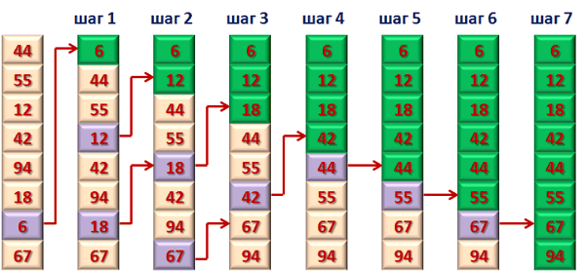
Простейшая сортировка (Bubble Sort)
Курс «Программирование на Java» - Массивы

Slide 24
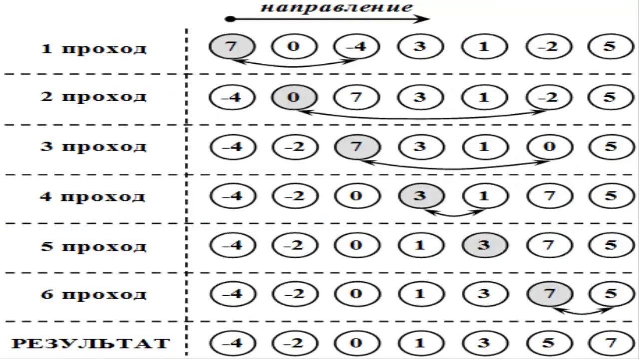
Сортировка выбором
Курс «Программирование на Java» - Массивы

Slide 25
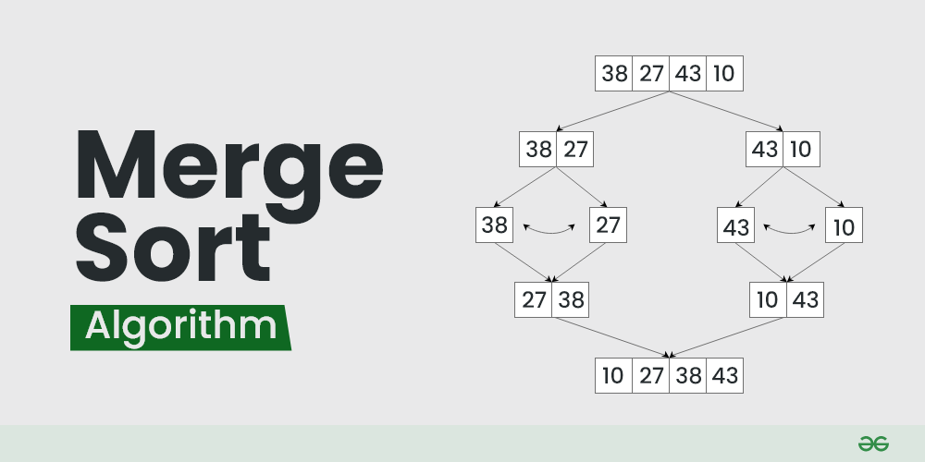
Сортировка слиянием
Курс «Программирование на Java» - Массивы

Slide 26




Быстрая сортировка
Курс «Программирование на Java» - Массивы
Выбираем опорный компонет, берём 3:
Теперь разобьём массив на подмассивы: те, что больше трёх и те, что меньше:
То же сделаем с левым подмассивом:

Slide 27



Быстрая сортировка
Курс «Программирование на Java» - Массивы
Выбираем опорный элемент:
Разбиваем на подмассивы:
Выбираем опорный компонент и выполняем разбиение на подмассивы. Проделываем это, пока в подмассиве не останется один элемент.

Slide 28
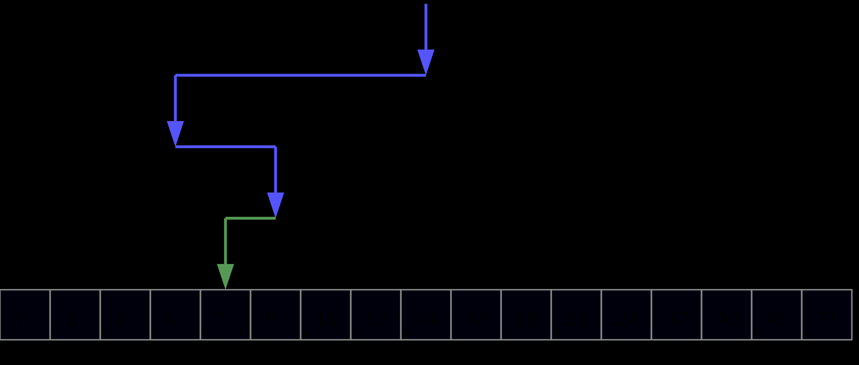
Бинарный поиск (Двоичный поиск)
Курс «Программирование на Java» - Массивы
Бинарный поиск - классический алгоритм поиска в отсортированном массиве, использующий дробление массива на половины.
Действия алгоритма:
Определение значения элемента в середине массива. Полученное значение сравниваем с ключом
Если ключ меньше значения середины - поиск продолжаем в первой половине элементов, иначе - во второй
Поиск сводится к тому что вновь определяем значение серединного элемента половины и сравниваем с ключом
Процесс продолжается до тех пор пока не будет найден элемент со значением ключа или не станет пустым интервал для поиска

Slide 29
API для работы с массивами
Курс «Программирование на Java» - Массивы
Класс java.util.Arrays содержит различные методы для работы с массивами. Все методы перегружаются для всех примитивных типов
Arrays.fill() - присваивает определённое значение каждому элементу указанного массива
Arrays.copyOf() - копирует указанный массив с усечением или заполнением в новый массив указанной длины
Arrays.equals() - возвращает true, если два указанных массива равны друг другу. Два массива считаются равными если оба содержат одинаковое количество элементов и все элементы в этих массивах равны
Arrays.sort() - сортирует указанный массив в порядке возрастания
Arrays.binarySearch() - поиск элемента в массиве. Метод возвращает индекс ключа поиска, если он содержится в списке. В ином случае - “индекс вставки + 1”
Массив должен быть отсортирован до выполнения этого вызова

Slide 30

Многомерные массивы
Курс «Программирование на Java» - Массивы
Двумерный массив представляет собой массив ссылок на одномерные массивы
int[][] array = new int[10][5]; //стандартный способ
int[][] a = new int[3][]; //другой способ
a[0] = new int[2];
a[1] = new int[4];
a[2] = new int[3];
При инициализации массива не указана размерность по второму индексу
N-мерный массив - это одномерный массив, элементами которого являются ссылки на массивы
размерности N-1

